Slide 1


Novidades do SQL Server 2019
Dirceu Resende
Microsoft Data Platform MVP | MCSE Data Management & Analytics
https://www.dirceuresende.com

Slide 2

SELECT @@VERSION
Paixão por programação
Formação
Experiência profissional
SQL Server ES
Certificações
Microsoft Data Platform MVP

Slide 3
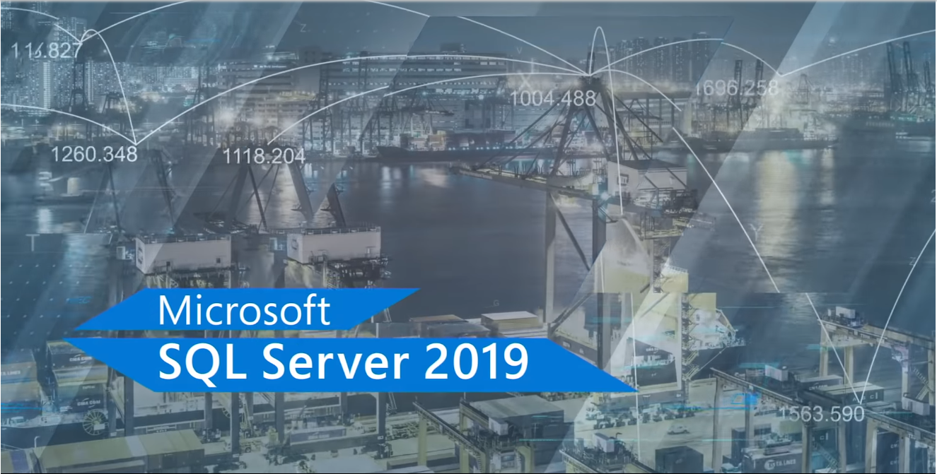

Slide 4
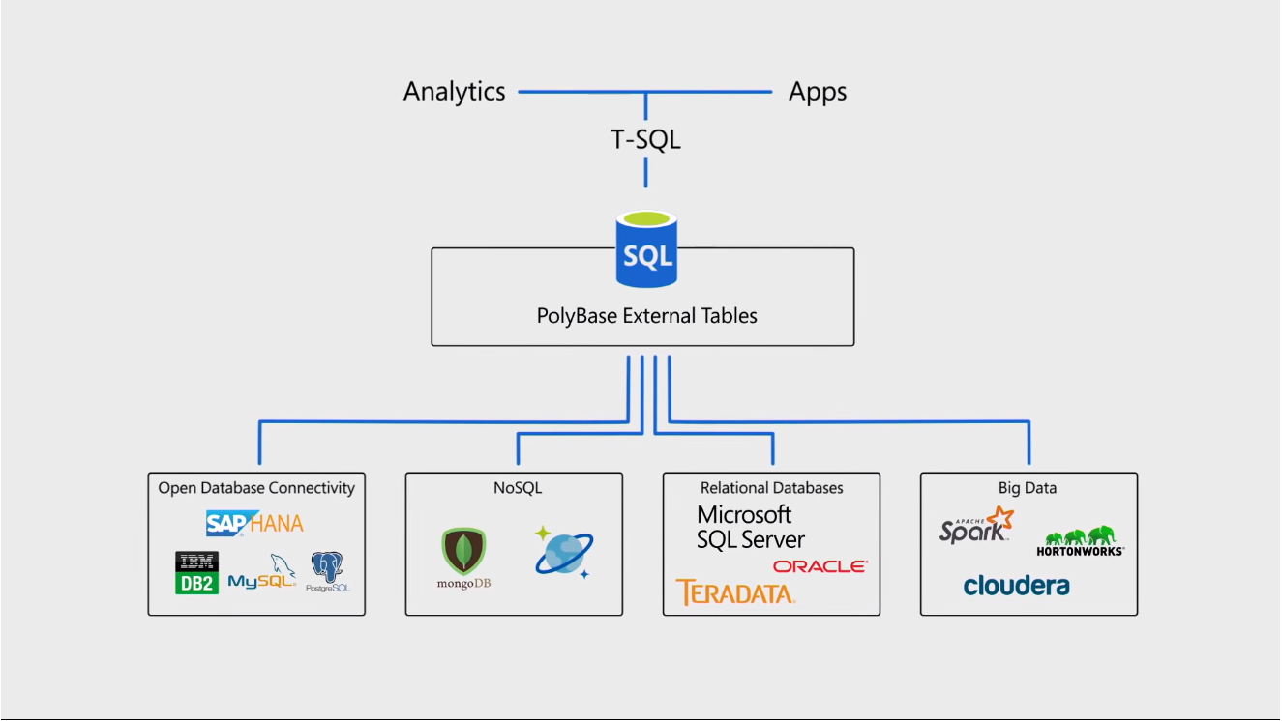
TABELAS VIRTUALIZADAS DO POLYBASE
Notes:
Com o SQL Server 2019, você pode criar uma única camada de dados virtual acessível a quase todos os aplicativos. A virtualização de dados do Polybase lida com a complexidade de integrar todas as suas origens e formatos de dados sem exigir que você os replique ou mova. Agora, no SQL Server 2019, estamos expandindo esse conceito de virtualização de dados para fontes de dados adicionais, incluindo Oracle, Teradata, MongoDB, PostgreSQL e outras.

Slide 5
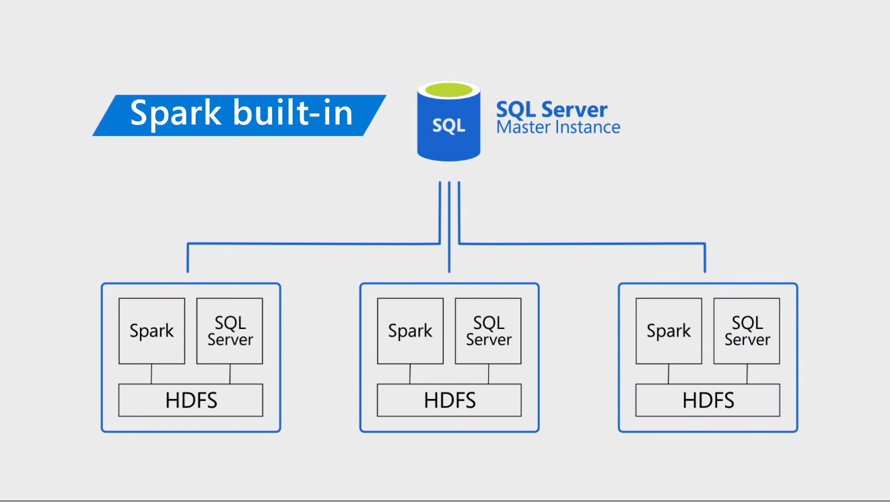
AMBIENTE SPARK NATIVO
Notes:
Você pode simplificar o gerenciamento de dados usando os Big Data Clusters do SQL Server 2019 implantados no Kubernetes. Cada nó de um Big Data Cluster inclui o mecanismo relacional do SQL Server, o armazenamento HDFS e o Spark, que permitem armazenar e gerenciar seus dados usando as ferramentas de sua escolha.

Slide 6
BIG DATA SIMPLIFICADO
Plataforma de dados unificada: HDFS, Spark, Knox, Ranger e Livy, todos disponíveis no Windows e Linux (containers Kuternetes).
Data lake integrado: Spark, HDFS e ferramentas de análises
Possibilidade de criar análises e IA sobre dados estruturados e não estruturados – usando consultas T-SQL ou executar tarefas do Spark utilizando Python, R, Scala ou Java
Dados podem ser analisados no SQL Server e no HDFS por meio de Jobs do Spark e executar análises avançadas sobre big data usando o SQL Server Machine Learning Services, Hadoop e operacionalizar no SQL Server
Notebooks Jupyter em uma nova extensão do Azure Data Studio para realizar interativamente análises avançadas de dados e compartilhar facilmente a análise com seus colegas
Notes:
Você pode simplificar o gerenciamento de dados usando os Big Data Clusters do SQL Server 2019 implantados no Kubernetes. Cada nó de um Big Data Cluster inclui o mecanismo relacional do SQL Server, o armazenamento HDFS e o Spark, que permitem armazenar e gerenciar seus dados usando as ferramentas de sua escolha.

Slide 7
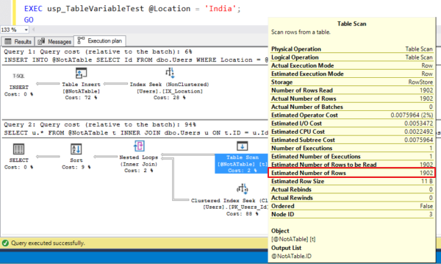
ESTATÍSTICAS DE TABELAS VARIÁVEIS
Notes:
https://www.dirceuresende.com/blog/sql-server-2019-conhecendo-as-mudancas-na-estimativa-de-linhas-em-variaveis-do-tipo-tabela/

Slide 8
BATCH MODE ADAPTATIVE MEMORY GRANT
SQL Server às vezes superestimava ou subestimava a sua consulta, entregando mais (desperdício e lentidão) ou menos memória que deveria (lentidão)
SQL Server 2017 - Row mode memory grant feedback: Memória usada pela consulta é comparada a memória solicitada em Consultas em lote (batch mode). Se a memória solicitada for muito baixa (spills) ou muito alta (desperdício), o SQL Server irá auto ajustar na próxima execução.
SQL Server 2019 = Adaptive Memory Grants em consultas no modo padrão (Row mode). Ajuste automático de memória em execuções subsequentes.
“It just runs faster!”
Notes:
Se uma consulta for encontrada em um disco, a concessão de memória será aumentada para execuções subseqüentes. Se a memória real usada pela consulta for menor que a metade da memória concedida, as solicitações de concessão subseqüentes serão menores. Brent Ozar entra em mais detalhes em seu post sobre Adaptive Memory Grants.

Slide 9
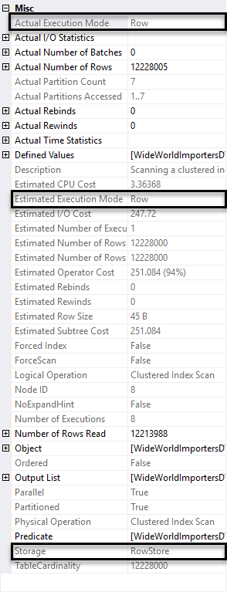
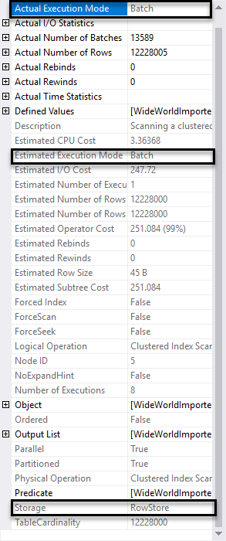
BATCH MODE OVER ROWSTORE

Slide 10
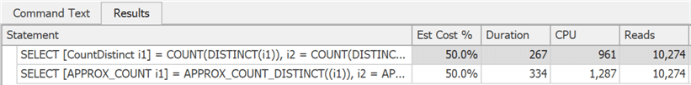
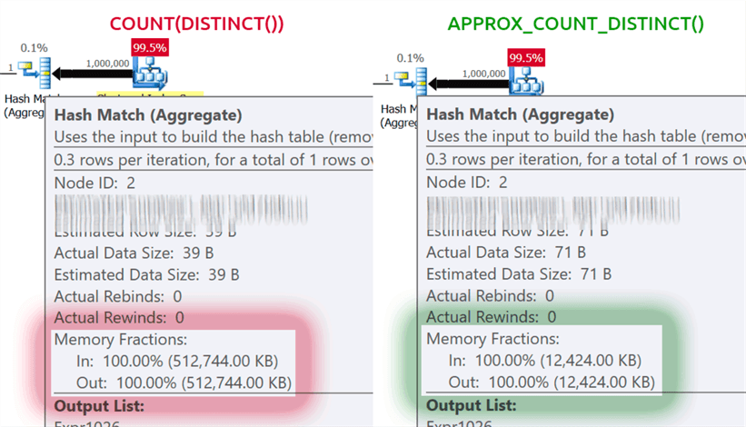
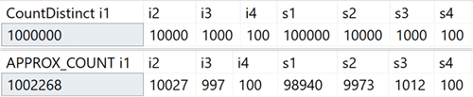
APPROX_DISTINCT_COUNT

Slide 11
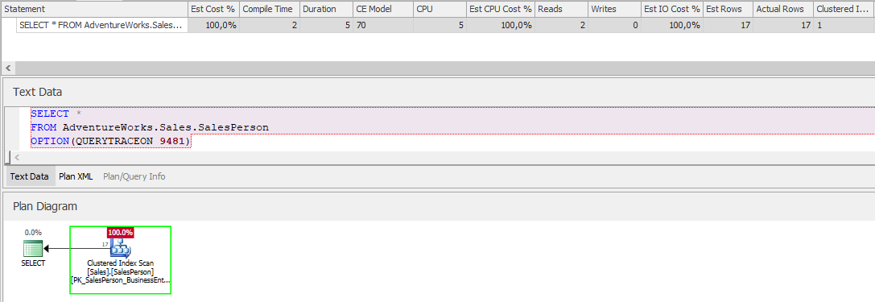
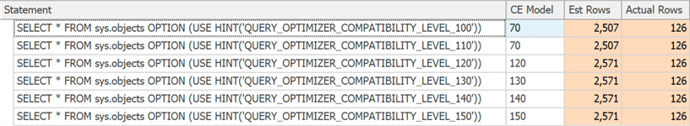
QUERY-SCOPED COMPATIBILITY LEVEL HINTS

Slide 12
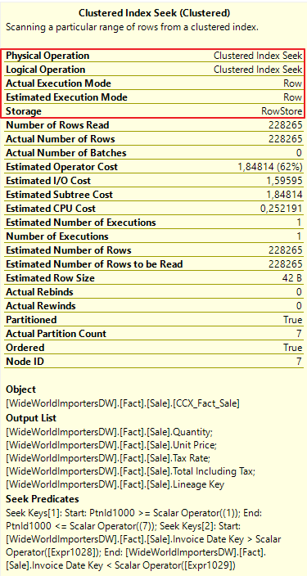
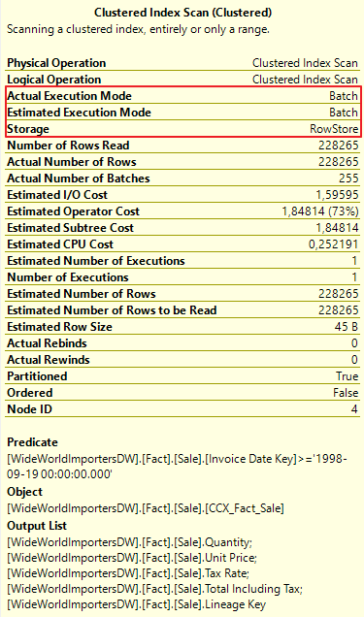
BATCH MODE OVER ROWSTORE
SQL Server Execution Times:
CPU time = 375 ms, elapsed time = 371 ms.
SQL Server Execution Times:
CPU time = 157 ms, elapsed time = 165 ms.

Slide 13
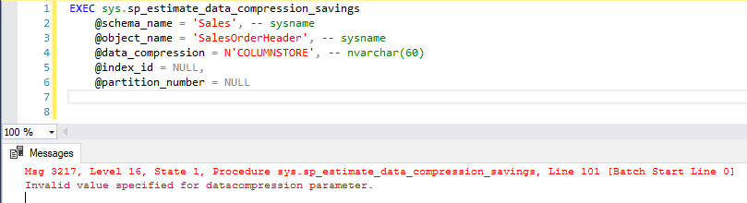
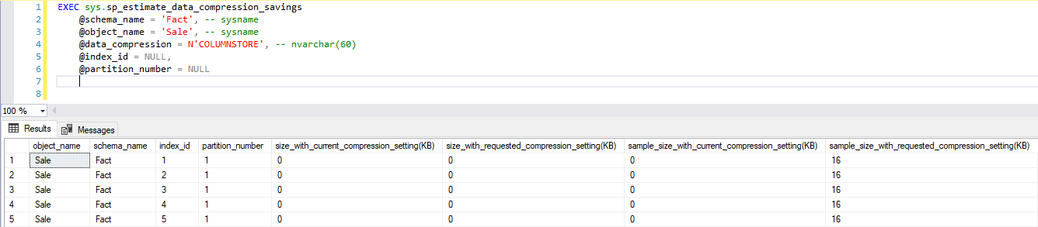
SP_ESTIMATE_DATA_COMPRESSION_SAVINGS
SQL Server 2017
SQL Server 2019
Notes:
Nas versões atuais, o procedimento sys.sp_estimate_data_compression_savings tem uma verificação para o tipo de compressão (NONE, ROW e PAGE). No SQL Server 2019, essa verificação foi alterada para permitir o cálculo de estimativa dos índices columnstore.Isso é uma ótima notícia, pois permite prever o impacto da adição de um índice columnstore a uma tabela que não possui nenhum, ou converter uma tabela ou partição no formato columnstore mais agressivo, sem precisar restaurar a tabela para outro sistema e realmente aplicar na prática para fazer essa análise.

Slide 14
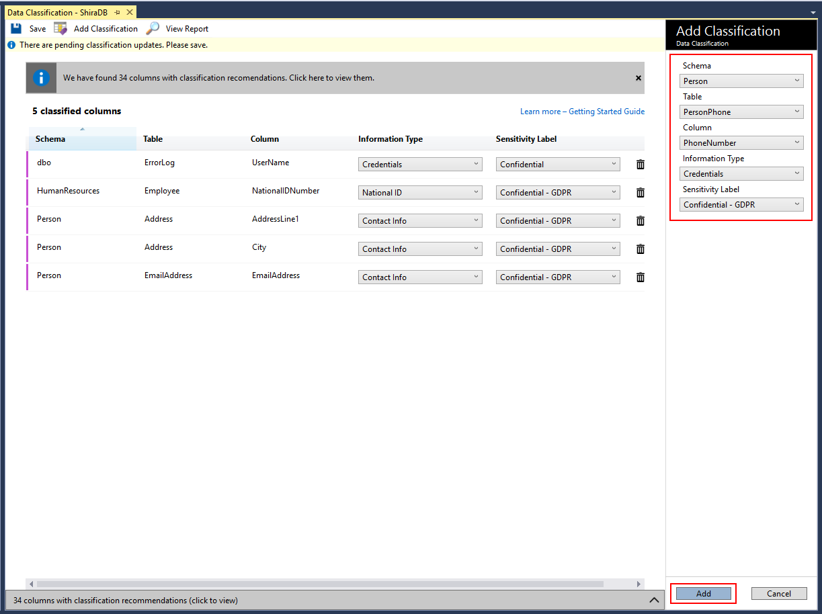
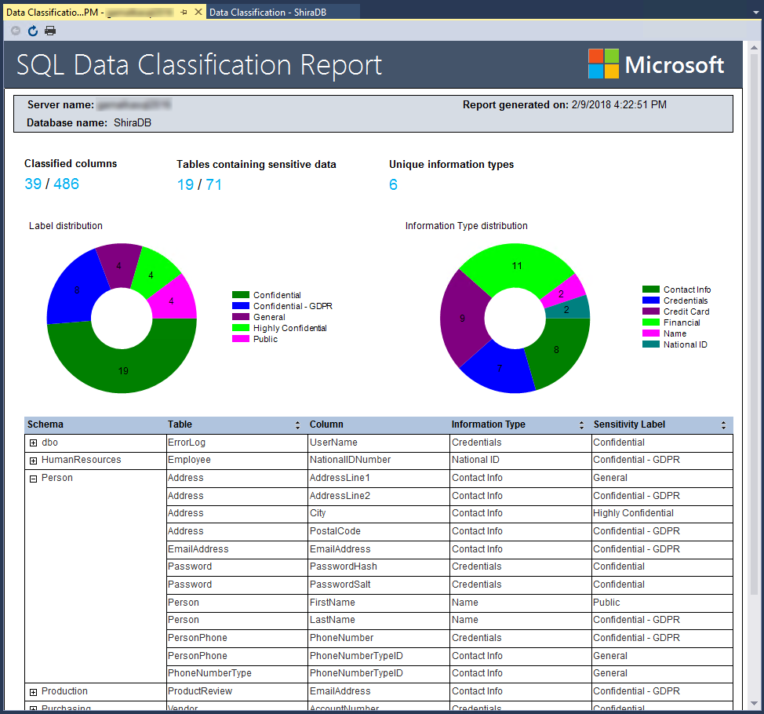
SQL DATA DISCOVERY AND CLASSIFICATION
ADD SENSITIVITY CLASSIFICATION TO APPLICATION.PaymentMethods_Archive.PaymentMethodName
WITH (LABEL = 'Confidential', INFORMATION_TYPE = 'Financial');
ADD SENSITIVITY CLASSIFICATION TO APPLICATION.PEOPLE.EMailAddress
WITH (LABEL = 'Highly Confidential', INFORMATION_TYPE = 'Contact Info');
ADD SENSITIVITY CLASSIFICATION TO APPLICATION.PEOPLE.HashedPassword
WITH (LABEL = 'Highly Confidential- GDPR', INFORMATION_TYPE = 'Credentials');

Slide 15
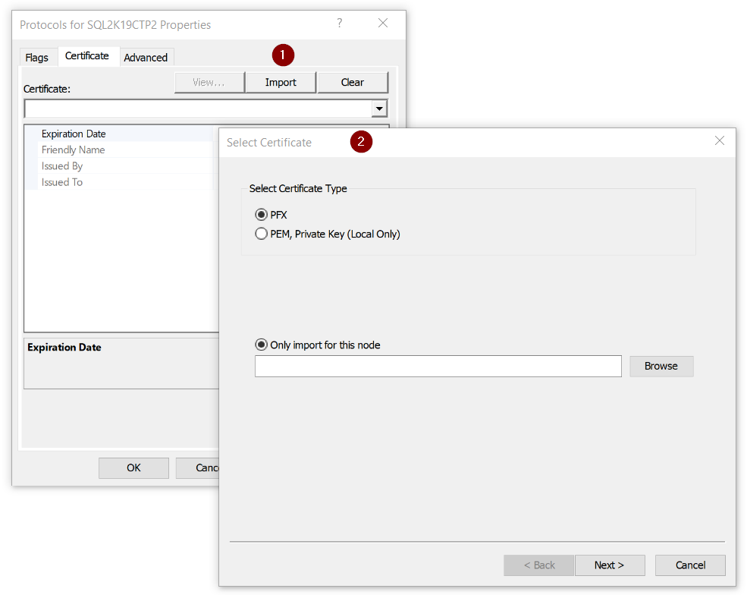
GERENCIAMENTO DE CERTIFICADOS
Notes:
Agora, o gerenciamento de certificados agora está mais fácil usando o SQL Server Configuration Manager. O gerenciamento de certificados SSL e TLS sempre foi trabalhoso, e muitas pessoas precisam executar muitos trabalhos tediosos e scripts internos para implantar e manter certificados em toda a empresa. Com o SQL Server 2019, as atualizações do SQL Server Configuration Manager ajudarão você a visualizar e validar rapidamente os certificados de qualquer instância, localizar certs próximos à expiração e sincronizar implantações de certificados em todas as réplicas em um Availability Group (primário) ou todos os nós em um Failover Cluster Instance (nó ativo).

Slide 16
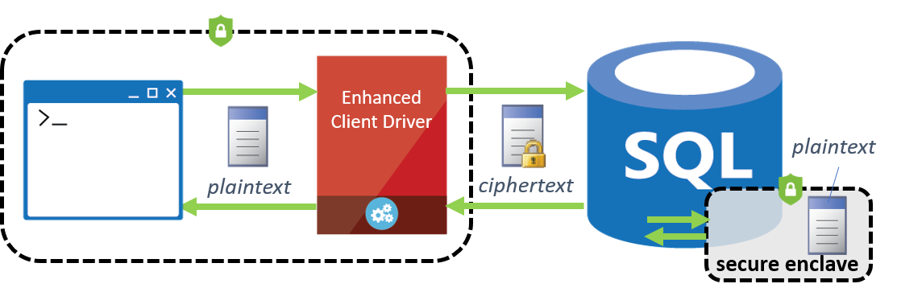
ALWAYS ENCRYPTED COM ENCLAVES SEGUROS
Notes:
Always Encrypted com enclaves seguros estende a tecnologia de criptografia do lado do cliente introduzida no SQL Server 2016. Os enclaves seguros protegem dados confidenciais em um enclave criado por hardware ou software dentro do banco de dados, protegendo-o contra malware e usuários privilegiados, permitindo operações avançadas em dados criptografados. Hoje, o Always Encrypted protege os dados confidenciais criptografando / descriptografando em cada extremidade do processo. Infelizmente, isso introduz restrições de processamento muitas vezes críticas, como não ser capaz de realizar cálculos e filtragem – o que significa que todo o conjunto de dados deve ser enviado para executar, digamos, uma pesquisa de intervalo.Um enclave é uma área protegida de memória na qual esses cálculos e filtragem podem ser delegados (no Windows, isso usa segurança baseada em virtualização) – os dados permanecem criptografados na engine, mas podem ser criptografados ou descriptografados, com segurança, dentro do enclave. Basta adicionar a opção ENCLAVE_COMPUTATIONS à chave mestra, o que você pode fazer no SSMS marcando a caixa de seleção “Allow enclave computations” ao criar a Master Key de uma coluna

Slide 17
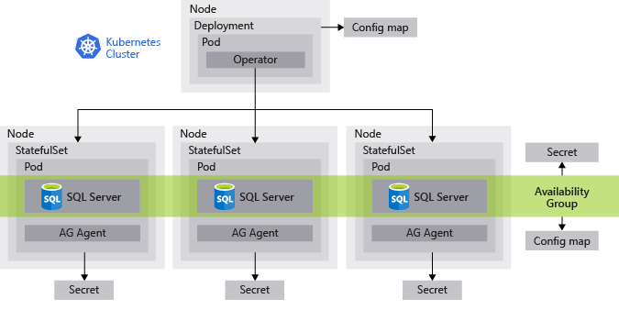
ALWAYS ON AVAILABILITY GROUPS
Notes:
configurações de alta disponibilidade para o SQL Server rodando em contêineres podem ser ativadas com Always On Availability Groups usando o Kubernetes e o limite de réplicas síncronas passou de 3 para 5 (1 primária e 4 secundárias), com failover automático entre elas. Always On Availability Groups foram aprimorados para incluir o redirecionamento automático de conexões para o primário, com base na intenção de leitura / gravação. Esse recurso permite configurar redirecionamentos sem um listener, para que você possa alternar uma conexão para o primário, mesmo que um secundário seja explicitamente nomeado na cadeia de conexão. Você pode usar esse recurso quando a tecnologia de cluster não oferece suporte a um listener, ou quando você está usando AGs sem cluster, ou quando você tem um esquema de redirecionamento complexo em um cenário de várias sub-redes. Isso impedirá que uma conexão, por exemplo, tente gravar operações em uma réplica somente leitura (e falhe).

Slide 18
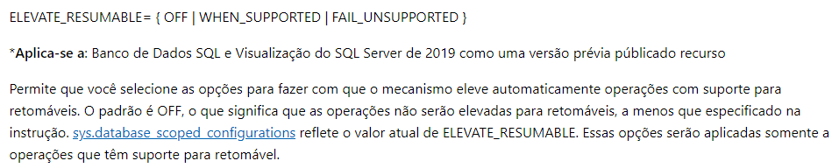
RESUMABLE ONLINE INDEXES / ONLINE COLUMNSTORE
CREATE CLUSTERED COLUMNSTORE INDEX PK_Splunge ON dbo.splunge WITH (DROP_EXISTING = ON, ONLINE = ON);
Notes:
configurações de alta disponibilidade para o SQL Server rodando em contêineres podem ser ativadas com Always On Availability Groups usando o Kubernetes e o limite de réplicas síncronas passou de 3 para 5 (1 primária e 4 secundárias), com failover automático entre elas. Always On Availability Groups foram aprimorados para incluir o redirecionamento automático de conexões para o primário, com base na intenção de leitura / gravação. Esse recurso permite configurar redirecionamentos sem um listener, para que você possa alternar uma conexão para o primário, mesmo que um secundário seja explicitamente nomeado na cadeia de conexão. Você pode usar esse recurso quando a tecnologia de cluster não oferece suporte a um listener, ou quando você está usando AGs sem cluster, ou quando você tem um esquema de redirecionamento complexo em um cenário de várias sub-redes. Isso impedirá que uma conexão, por exemplo, tente gravar operações em uma réplica somente leitura (e falhe).

Slide 19
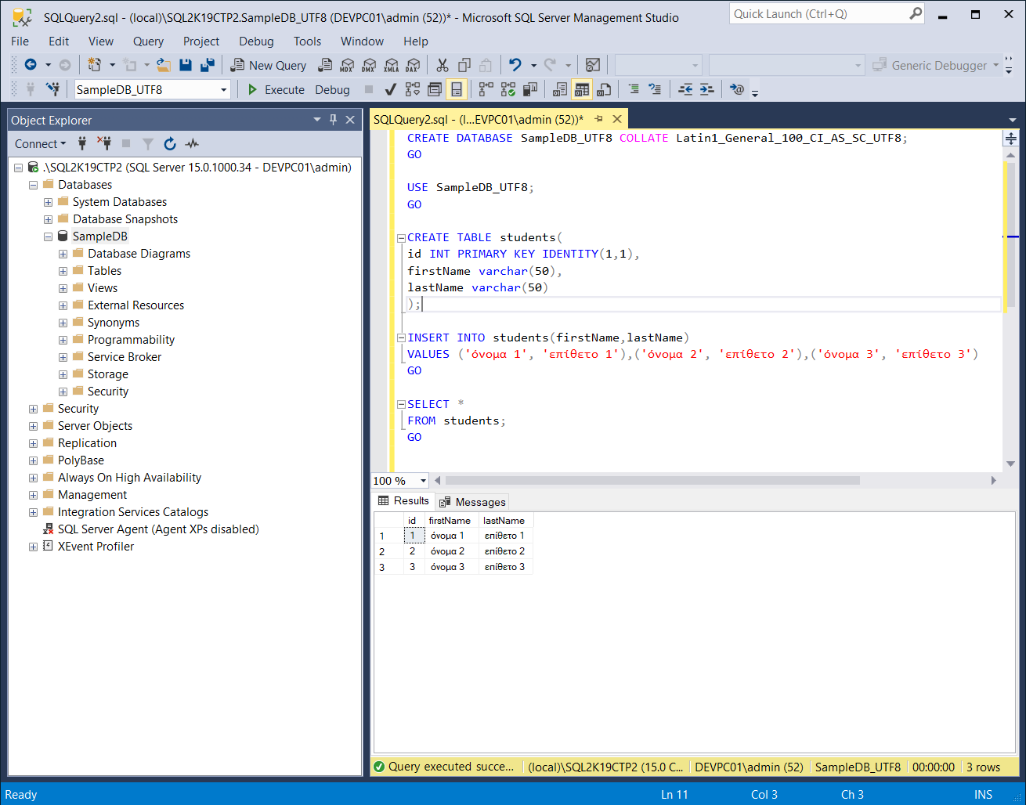
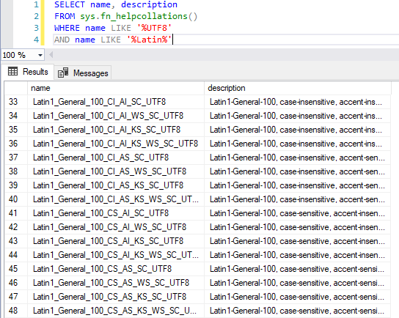
SUPORTE A UTF-8 (DE VERDADE)
Notes:
O novo suporte a UTF-8 oferece aos clientes a capacidade de reduzir o espaço de armazenamento do SQL Server para dados utilizando UTF-8. O SQL Server 2012 adicionou suporte para UTF-16 e caracteres complementares por meio de um conjunto de collations com um sufixo _SC, como Latin1_General_100_CI_AI_SC, para uso com colunas Unicode (nchar / nvarchar). No SQL Server 2017, é possível importar e exportar dados no formato UTF-8 para e a partir dessas colunas, por meio de instalações como BCP e BULK INSERT.No SQL Server 2019, há novas collations para oferecer suporte nativo ao armazenamento de dados UTF-8 no SQL Server. Assim, você pode criar uma coluna char ou varchar para armazenar adequadamente dados UTF-8 usando novos agrupamentos com um sufixo _SC_UTF8, como Latin1_General_100_CI_AI_SC_UTF8. Isso pode ajudar a melhorar a compatibilidade com aplicativos externos e outras plataformas e sistemas de banco de dados, sem pagar as penalidades de desempenho e armazenamento do nvarchar.

Slide 20
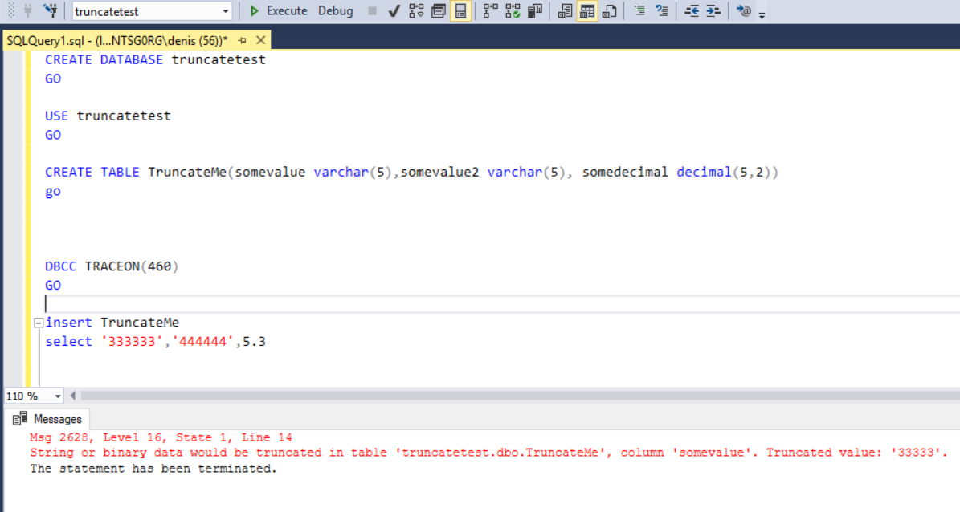
NOVAS MENSAGENS NA SYS.MESSAGES
Notes:
Conforme apontado pelo Brent Ozar nesse post aqui, o SQL Server 2019 nos traz uma série de mudanças nas mensagens de erro e alertas tradicionais (além de novas mensagens de erro, para os novos recursos).
Entre a extensa lista que mudanças e novidades nas mensagens, destaco algumas delas:
3911 – Persistent version store is full. New version(s) could not be added. A transaction that needs to access the version store may be rolled back. Please refer to BOL on how to increase database max size.
10661 – The refresh operation for all snapshot views failed because there was another refresh operation (either for all or a single snapshot view) in progress.
9113 – Warning: Creating and updating statistics will force FULL SCAN in this version of SQL Server. If persisting sample percent, persisted_sample_percent will be 100.
12112 – Warning: %ls statement is being forced to run WITH (%S_MSG = ON) because the ELEVATE_%S_MSG database scoped configuration is set to FAIL_UNSUPPORTED. The statement may fail. See the SQL Server error log for more information.
5871 – Cannot set the column encryption enclave type to Virtual Secure Mode (VSM) – the operating system does not support VSM.
2628 – String or binary data would be truncated in table ‘%.*ls’, column ‘%.*ls’. Truncated value: ‘%.*ls’.

Slide 21
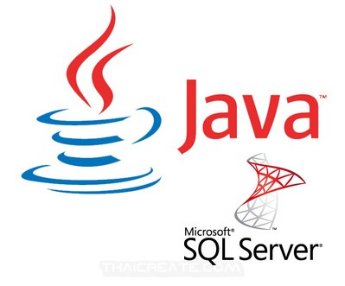
SUPORTE A JAVA (WHAT???)
Notes:
A nova extensão de linguagem Java permitirá que você chame um programa Java pré-compilado e execute de modo seguro, o código Java no mesmo servidor com o SQL Server. Isso reduz a necessidade de mover dados e melhora o desempenho do aplicativo, aproximando suas cargas de trabalho de seus dados.

Slide 22
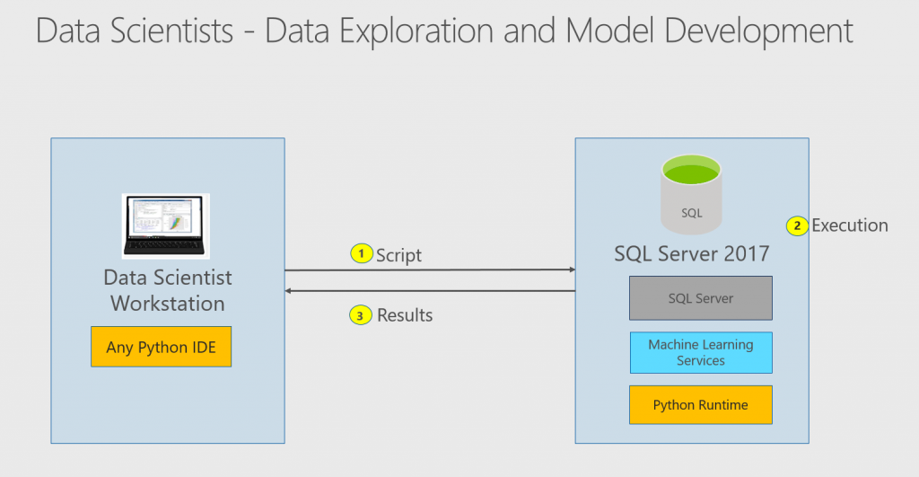
MACHINE LEARNING SERVICES
Notes:
O Machine Learning Services tem vários aprimoramentos, incluindo suporte a Windows Failover cluster, modelos particionados e suporte para SQL Server no Linux.

Slide 23
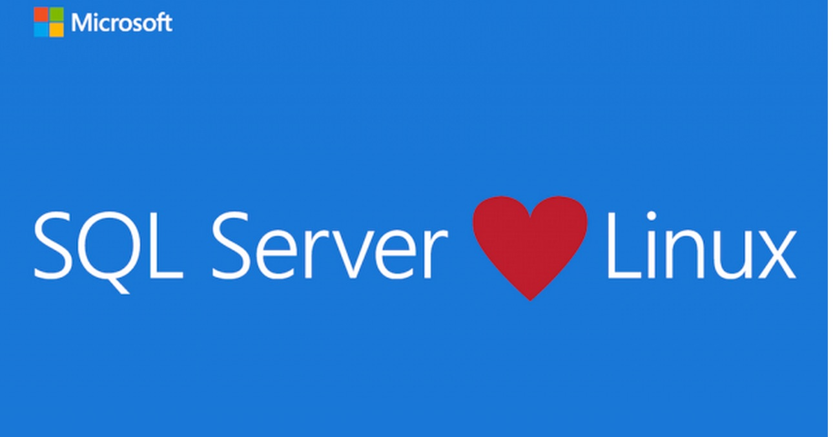

SQL SERVER + LINUX (E KUBERNETES)
Notes:
Recursos adicionais para o SQL Server no Linux incluem transações distribuídas, replicação, Polybase, Machine Learning Services, notificações de memória e suporte a OpenLDAP. Os contêineres têm novos aprimoramentos, incluindo o uso do novo Microsoft Container Registry, com suporte para imagens RedHat Enterprise Linux e Always On Availability Groups para Kubernetes.

Slide 24
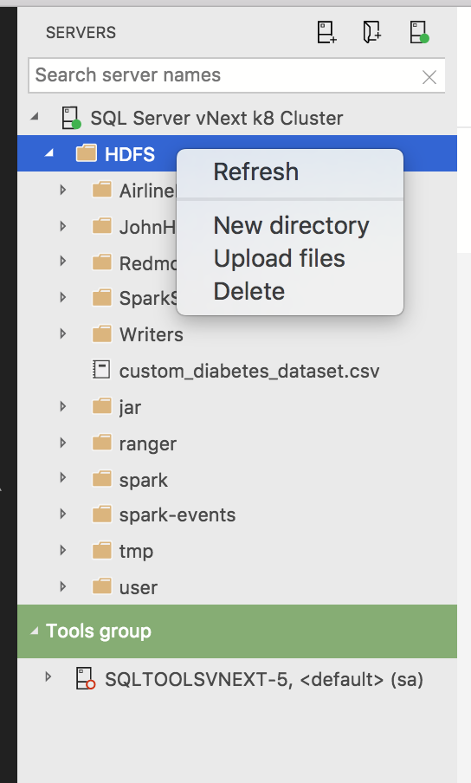
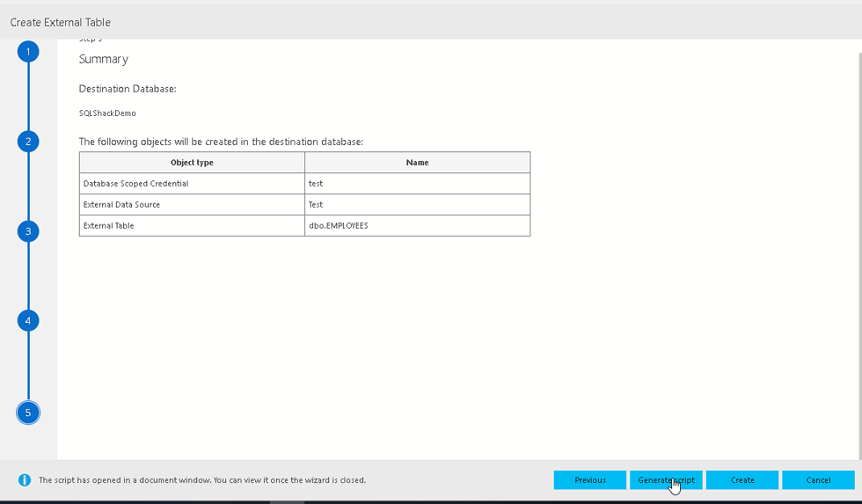
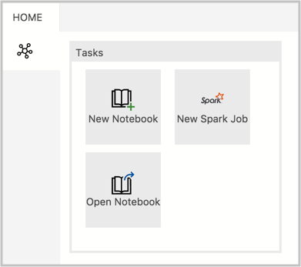
AZURE DATA STUDIO
Notes:
O suporte expandido para mais cargas de trabalho de dados no SQL Server requer ferramentas expandidas. Como a Microsoft trabalhou com usuários de sua plataforma de dados, vimos a união de personas anteriormente díspares: administradores de banco de dados, cientistas de dados, desenvolvedores de dados, analistas de dados e novas funções ainda em definição.
Cada vez mais, esses usuários desejam usar as mesmas ferramentas para trabalhar juntos, sem interrupções, no local e na nuvem, usando dados relacionais e não estruturados, trabalhando com cargas de trabalho OLTP, ETL, analíticas e de fluxo contínuo.
O Azure Data Studio (antigo SQL Operations Studio) oferece uma experiência de editor moderna com IntelliSense ultrarrápido, code snippets, integração de código-fonte e um terminal integrado. Ele é projetado tendo em mente, um usuário da plataforma de dados, permitindo gerar gráficos e insights a partir das consultas realizadas, um bloco de anotações integrado e painéis personalizáveis. Desta forma, a Microsoft vem focando neste perfil no Azure Data Studio, e mantendo o SQL Server Management Studio voltado para o perfil de Administradores de Banco de Dados (DBAs)
O Azure Data Studio atualmente oferece suporte interno para o SQL Server local (On-premise) e também na nuvem (Azure SQL Database), além do suporte (ainda beta) para Azure Managed Instance e o Azure SQL Data Warehouse.
O Azure Data Studio está apresentando hoje, uma nova extensão preview para adicionar suporte a alguns recursos do SQL Server 2019. A extensão oferece conectividade e ferramentas para clusters de big data do SQL Server, incluindo uma prévia da primeira experiência ao recurso de anotações no conjunto de ferramentas do SQL Server e o novo assistente “PolyBase Create External Table”, que facilita o acesso a dados de instâncias remotas do SQL Server e do Oracle.
Para fazer o download do Azure Data Studio, clique neste link aqui.

Slide 25
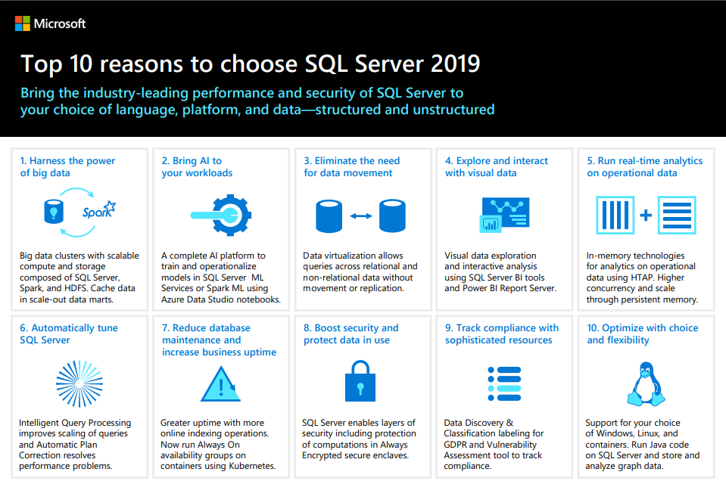
SQL SERVER 2019
Notes:
A nova extensão de linguagem Java permitirá que você chame um programa Java pré-compilado e execute de modo seguro, o código Java no mesmo servidor com o SQL Server. Isso reduz a necessidade de mover dados e melhora o desempenho do aplicativo, aproximando suas cargas de trabalho de seus dados.

Slide 26
Novidades do SQL Server 2019
Dirceu Resende
Microsoft Data Platform MVP | MCSE Data Management & Analytics
https://www.dirceuresende.com

